Slide 1

직류 송전 시스템 (HVDC)
GROUP E
박찬규, 조현수
MINHEEBLOG

Slide 2
직류송전시스템
Table of Contents
Contents 01
HVDC의 정의와 특징
Contents 02
HVDC의 현황
MINHEEBLOG

Slide 3

직류송전시스템
HVDC의 정의
직류송전시스템(HVDC)
-발전소에서 생산된 교류전력(AC) ->직류(DC)->교류(AC)->수요자
MINHEEBLOG

Slide 4
직류송전시스템
HVDC의 특징
-경제적 요인
-계통 전력 연계
-신속한 계통 제어
-역률의 개선
-낮은 투자비
-낮은 전력 손실
-기술적 요인
MINHEEBLOG

Slide 5
직류송전시스템
HVDC의 특징(경제적 요인)
1
낮은 투자비 : 장거리 비용 측면 용이, 케이블 송전 유리
2
낮은 전력 손실 : 교류에 비해 손실이 적고 양방향 송전 가능
MINHEEBLOG

Slide 6
직류송전시스템
HVDC의 특징(기술적 요인)
계통 전력 연계
Ex)북한
신속한 계통 제어
유효전력 제어 용이
직류 송전을 통해 교류 계통 제어 가능
역률 개선
무효전력 발생 X
피상전력
무효전력
무효분 X
유효전력
역률=1
MINHEEBLOG

Slide 7
직류송전시스템
HVDC의 현황
미래의
HVDC
우리나라
유럽
MINHEEBLOG

Slide 8
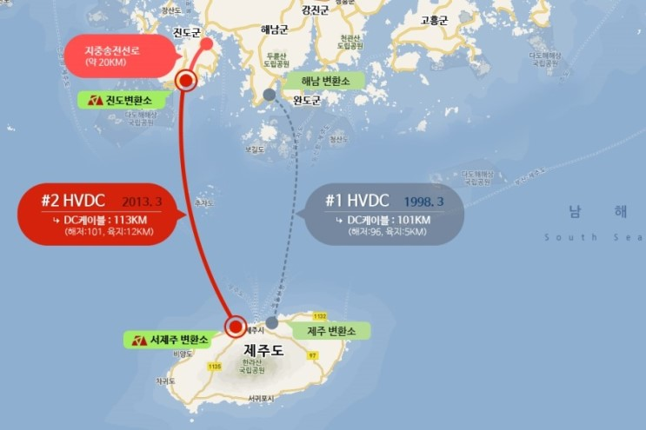
직류송전시스템
HVDC의 현황
자연환경
관광명소
우리나라
안정적
경제적
MINHEEBLOG

Slide 9
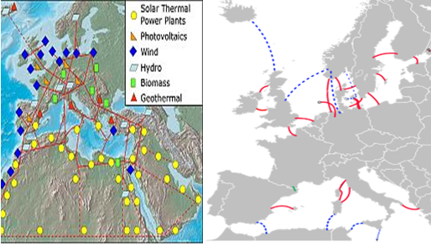
직류송전시스템
HVDC의 현황
유럽
MINHEEBLOG

Slide 10
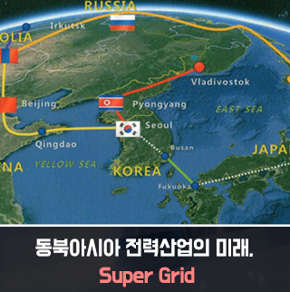
직류송전시스템
HVDC의 현황
장기적 효율
미래의
HVDC
대륙 규모의 광역 전력망
전기요금 절감
MINHEEBLOG

Slide 11
THANK YOU FOR YOUR TIME
감사합니다
MINHEEBLOG

